Slide 1

Négociations 2020

Slide 2
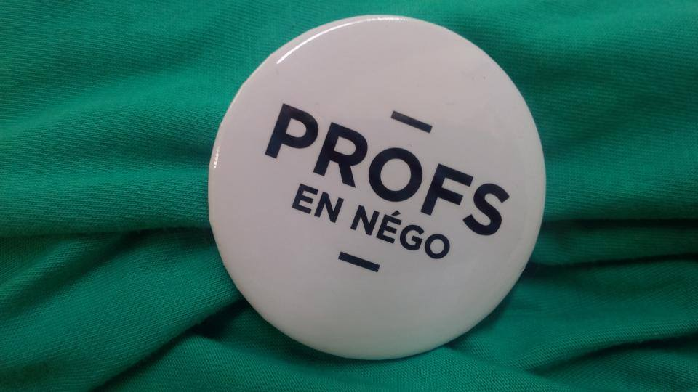
Buts de la discussion :
Vous informer;
Entendre vos besoins et vos préoccupations;
Récolter des stratégies de mobilisation;

Slide 3

Plan
Qui nous sommes
La négociation dans le secteur public et parapublic
Les alliances potentielles et leur structure

Slide 4
Qui nous sommes : Comité de négo et de mob
5 membres élus par le regroupement cégep + la coordination du regroupement cégep.
Mandats:
  assurer un lien étroit avec les syndicats locaux ;
  organiser et coordonner les consultations du regroupement auprès des syndicats locaux ;
  assurer une prise en charge particulière des dossiers spécifiques aux femmes, aux LGBTQ+ et à la précarité ;
  participer à la préparation de l’analyse de la conjoncture, du cadre stratégique et du cahier de demandes.

Slide 5
Qui nous sommes : Comité de négo et de mob
Mandats (suite)
  rassembler tous les éléments pertinents à l'analyse du contexte de négociation, ainsi qu'à la négociation proprement dite ;
  élaborer, en appui à la négociation, des documents et des plans d'action et de mobilisation devant être soumis au regroupement ;
  assurer la diffusion de l'information pertinente ;
  travailler en étroite collaboration avec les différents comités prévus à la convention collective ;
  élaborer le projet de convention et négocier à partir des mandats que nous donne le regroupement ;

Slide 6
Les secteurs public et parapublic
Plus de 500 000 salarié.es
CSN – secteurs public et parapublic
Plus de 150 000 membres
FNEEQ – Regroupement cégep
Plus de 17 000 membres
Lionel-Groulx
Environ 570 membres
Notes:
Dans un premier temps, important de comprendre que quand le cégeps négocient leur convention collective, ils ne négocient pas seuls avec l’état.
C’est l’ensemble des travailleurs des secteurs public et parapublic qui négocient en même temps.
Combien de monde…?
Pas loin du demi-million.
Il y avait 475 000 personnes dans le front commun lors des dernières négos, en 2010.
Nous faisons partie de la CSN, qui représente 150 000 de ces salariés, issus de 4 fédérations.
Fédération de la santé et des services sociaux : approx 100 000
Fédération des employés et employés des services publics : plus de 30 000
Fédération des professionèles : Autour de 5 000
FNEEQ, dont nous faisons partie, 17 000 membres. Uniquement profs de cégeps touchés. Autre regroupements : privé et université, non.
SPECA : nous.
Pas pour qu’on pense qu’on est rien… Important de comprendre dans quel contexte on négocie. Composé de centaines d’assemblée comme nous. Forme la base.

Slide 8
Les deux tables de négociation
Table centrale
Négociation nationale des matières communes à toutes les travailleuses et à tous les travailleurs du secteur public;
Salaires, retraite, droits parentaux, etc.
Table sectorielle
Négociation des enjeux concernant spécifiquement les enseignant.es de cégep;
Toutes les autres dispositions de la convention (sécurité d’emploi, tâche, congés, perfectionnement, annexes particulières, etc.

Slide 9

À la CSN : CCSPP
Comité de coordination des secteurs public et parapublic de la CSN
Table centrale : Les alliances potentielles
Fédération nationale des enseignantes et des enseignants du Québec
Fédération de la santé et des services sociaux
Fédération des employées et des employés des services publics
Fédération des professionnèles

Slide 10
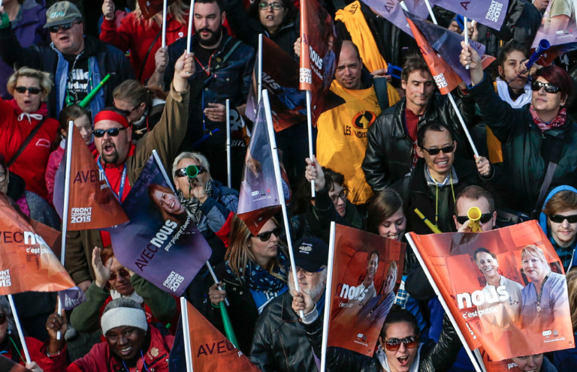

Front commun

Slide 11
Table centrale
Table centrale
Rémunération, régime de retraite, droits parentaux
CCSPP-CSN
FTQ,CSQ
Autres organisations syndicales
Conseil du trésor
Alliances potentielles
CCSPP: Comité de coordination des secteurs public et parapublic de la CSN
FTQ: Fédération des travailleuses et travailleurs du Québec
CSQ: Centrale des syndicats du Québec

Slide 12

Les mandats de la table centrale
L’équipe de négociation du CCSPP prend ses mandats des 4 fédérations et fonctionne par consensus;
Les représentant.es du CCSPP : le comité de stratégie de la FNEEQ et les délégations des autres fédérations;
Les mandats des fédérations sont donnés par leur instance respective, comme le regroupement cégep, qui prend ses mandats des syndicats, qui prennent leurs mandats des membres !

Slide 13

Table sectorielle : Alliance potentielle FNEEQ-CSN et FEC-CSQ

Slide 14
Table sectorielle
Table sectorielle
FNEEQ
CPNC
FEC
Alliances potentielles
Le CPNC se compose de 2 représentant.es du ministère et de 2 représentant.es de la Fédération des cégeps nommés par le ministre.
FNEEQ : Fédération nationale des enseignantes et des enseignants du Québec (CSN)
FEC : Fédération des enseignantes et enseignants de CÉGEP (CSQ)
CPNC : Comité patronal de négociation des collèges

Slide 15
Les mandats de la table sectorielle
Le comité de négociation et de mobilisation prend ses mandats du regroupement cégep;
Le regroupement cégep est composé de 46 syndicats;
Les mandats du regroupement cégep sont donnés par les syndicats;
Les mandats des syndicats sont donnés par les membres !

Slide 16
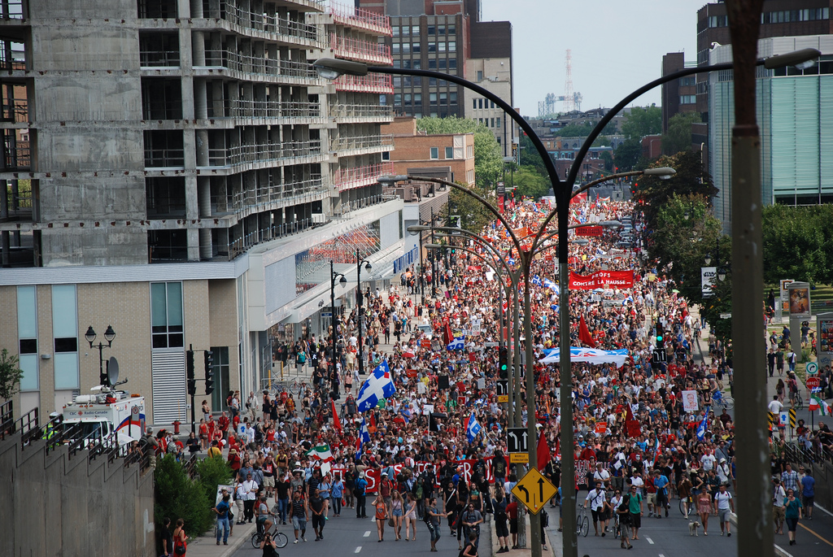
Alliances politiques/citoyennes plus larges

Slide 17
Le rôle des syndicats locaux
Les syndicats locaux se prononcent notamment sur :
Les cahiers de demandes;
La mobilisation et les moyens d’action;
Un éventuel mandat de grève;
L’entente de principe;
Toute autre question jugée pertinente par le regroupement.

Slide 18
Préparation de la négo
Février 2019 à avril 2019
Tournée des syndicats par le comité de négociation et de mobilisation et élaboration des orientations générales
Mars à mai 2019
Élaboration des cahiers de demandes
Mai à septembre 2019
Consultation des AG et adoption des cahiers de demandes
30 octobre 2019 : dépôts des demandes

Slide 19
À vous la parole: les enjeux qui vous touchent
Table centrale
Négociation nationale des matières communes à toutes les travailleuses et à tous les travailleurs du secteur public;
Salaires, retraite, droits parentaux, etc.
Table sectorielle
Négociation des enjeux concernant spécifiquement les enseignant.es de cégep;
Toutes les autres dispositions de la convention (sécurité d’emploi, tâche, congés, perfectionnement, annexes particulières, etc.

